Slide 1
必修2 遗传与进化
微课时17 遗传因子的发现（1）

Slide 2

新课标要求
阐明有性生殖中基因的分离使得子代的基因型和表型有多种可能，并由此预测子代的遗传性状

Slide 3
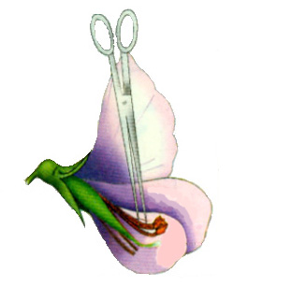
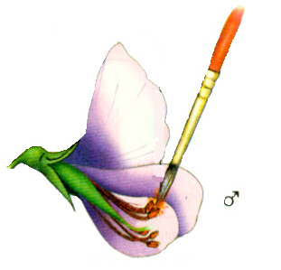
一、 一对相对性状的杂交实验
1. 选用豌豆作为实验材料的优点
（1） 豌豆是 自花 传粉（ 自 交）、闭花授粉的植物，自然状态下一般是 纯种 。若杂交中去雄，应在花成熟前进行。
（2） 豌豆具有许多易于区分的 相对性状 。
（3） 花大，易于操作（去雄）。
自花
自
纯种
相对性状
去雄
传粉
♀
♂
高茎（或矮茎）豌豆的花
矮茎（或高茎）豌豆的花
（1）去雄
（2）套袋
（3）传粉
（4）套袋
套袋目的：防止外来花粉的干扰

Slide 4
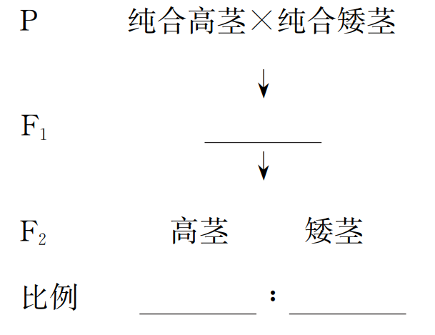
2. 过程图解
高茎自交
×
3
1

Slide 5
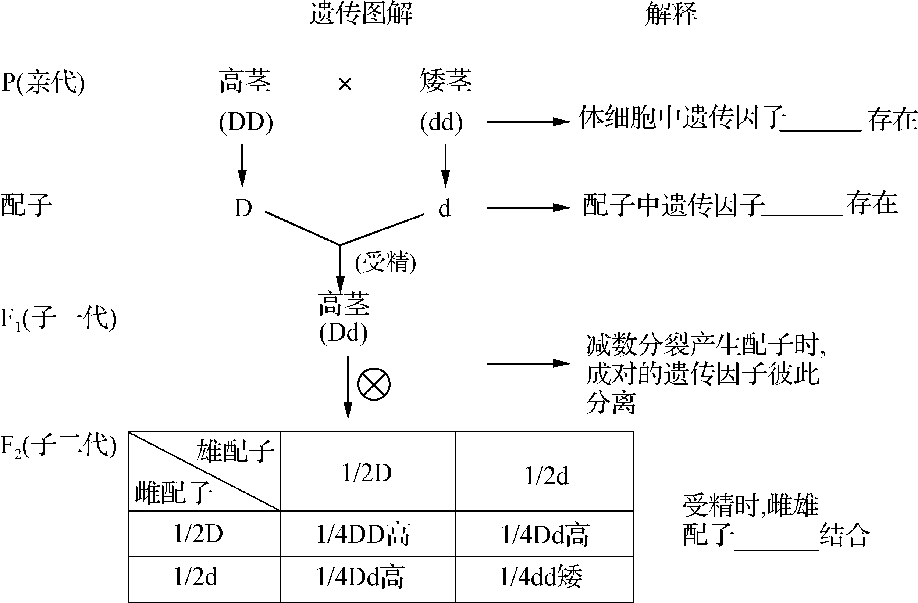
3. 对分离现象的解释
成对
成单
随机

Slide 6
实验：性状分离比的模拟
雌、雄配子
雌雄配子
随机
放回原来的小桶
DD、Dd和dd

Slide 7
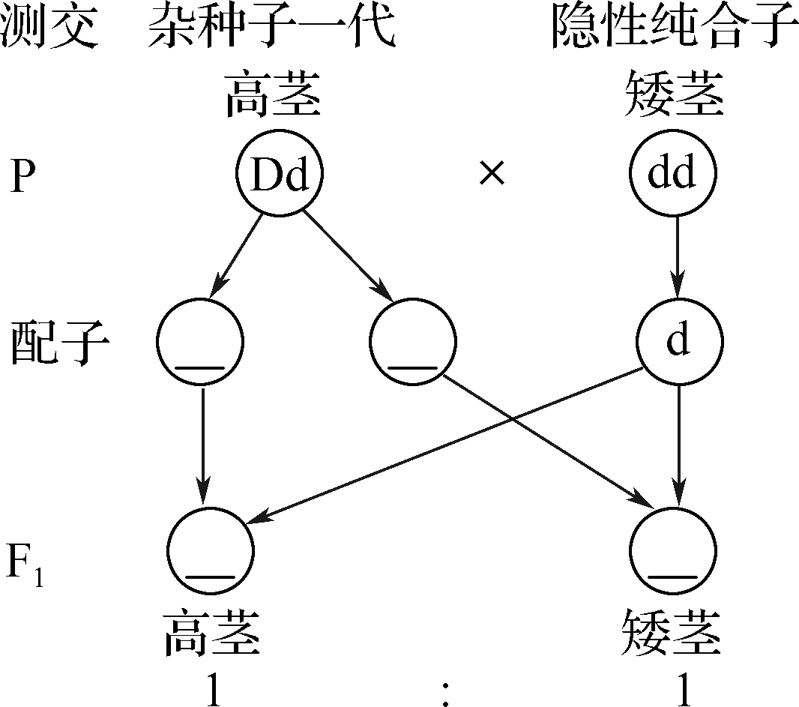
4. 对分离现象解释的验证
（1） 演绎：以F₁高茎豌豆（Dd）与隐性纯合子矮茎豌豆（dd）杂交，测交后代中高茎与矮茎植株的数量比例应为 1∶1 。
1∶1
隐性纯合子
（2） 验证的方法：测交实验，选用亲本F₁和 隐性纯合子 杂交。
D
d
Dd
dd
1∶1
（3） 测交的结果：子代出现两种表型，比例为 1∶1 。

Slide 8
二、 分离定律的实质
减数第 一 次分裂 后 期，等位基因随 同源染色体 的分开而分离。
一
后
同源染色体

Slide 9
二维过关——过易错
易错提醒1 显隐性的判定
（1） 甲性状和乙性状杂交，后代全是甲性状，则甲性状为显性。
（2） 甲性状和甲性状杂交，后代出现乙性状，则甲性状为显性。

Slide 10
易错提醒2 显性纯合子、杂合子的鉴定
（1） 自交法：若后代出现性状分离，则此个体为杂合子；若后代中没有性状分离，则此个体为纯合子。
（2） 测交法：若后代中只有显性性状，则被鉴定的个体为纯合子；若后代中出现性状分离，则被鉴定的个体为杂合子。自花授粉的植物最简便的鉴定方法是采用自交法；动物一般用测交法。

Slide 11
易错提醒3
（1） 杂合子（Aa）产生的雌雄配子数量不相等。
基因型为Aa的杂合子产生的雌配子有两种（A∶a＝1∶1）或产生的雄配子有两种（A∶a＝1∶1），但雌雄配子的数量不相等，一般来说，生物产生的雄配子数远远多于雌配子数。

Slide 12
（2） 符合基因分离定律并不一定就会出现特定性状分离比（针对完全显性）。原因如下：
① F₂中3∶1的结果必须在统计大量子代后才能得到；子代数目较少，不一定符合预期的分离比。
② 某些致死基因可能导致遗传分离比变化，如隐性致死（镰状细胞贫血和植物白化苗隐性纯合子致死）、显性致死（如显性纯合子AA致死，活着的个体为Aa的杂合子和隐性纯合子aa）、配子致死（在配子时期如雄配子A和a中，a致死或部分a致死）等。

Slide 13
三维过关——过典题
A
例题1 （2023届·江苏学测合格考）下列性状属于相对性状的是（ A ）
A. 豌豆的高茎与矮茎 | B. 人的双眼皮与卷发
C. 果蝇的长翅与红眼 | D. 小麦的抗锈病与矮秆
解析：生物体的形态特征、生理特征和行为方式叫作性状，同种生物同一性状的不同表现形式称为相对性状，A正确。

Slide 14
例题2 （2025届·江苏学测合格考）孟德尔选用豌豆作为实验材料是取得成功的重要基础。关于豌豆作为遗传学实验材料的优点，下列叙述正确的是（ A ）
A
A. 自花传粉 | B. 杂交时无需去雄
C. 自然条件下一般为杂合子 | D. 相对性状不易区分

Slide 15
四维过关——合格测
一、 选择题
1. （2026届·淮安学测合格考模拟）下列每一对亲本杂交的实验中，能判定羊的白毛和黑毛显隐性关系的是（ D ）
① 黑×黑→5头黑 ② 黑×白→1头白
③ 黑×白→1头黑＋2头白 ④ 黑×黑→1头黑＋1头白
D
A. ①和③ | B. ②
C. ②和④ | D. ④

Slide 16
2. （2025届·江苏学测合格考）生物的性状由基因控制。下列基因型的生物中属于杂合子的是（ C ）
C
A. ff | B. FF | C. Ff | D. fff
3. （2026届·通州中学学测合格考模拟）选择豌豆作为杂交实验材料是孟德尔获得成功的重要原因，这是因为（ D ）
D
① 豌豆具有一些稳定的、容易区分的相对性状 ② 豌豆是严格的自花传粉、闭花授粉植物 ③ 自然条件下豌豆一般为纯合子
A. ① | B. ② | C. ③ | D. ①②③

Slide 17
4. （2026届·四市十一校学测合格考模拟）孟德尔把F₁中显现出来的性状叫作（ A ）
A
A. 显性性状 | B. 隐性性状
C. 相对性状 | D. 性状分离
5. （2026届·四市十一校学测合格考模拟）下列各组性状中，属于相对性状的是（ B ）
B
A. 鼠的白毛和粗毛 | B. 人的有耳垂和无耳垂
C. 豌豆的黄粒和皱粒 | D. 兔的长毛和猫的短毛

Slide 18
6. （2026届·泰州兴化学测合格考模拟）孟德尔对分离现象的原因提出了假说，下列不属于该假说内容的是（ B ）
B
A. 生物的性状是由遗传因子决定的
B. 基因在体细胞染色体上成对存在
C. 配子只含有每对遗传因子中的一个
D. 受精时雌雄配子的结合是随机的

Slide 19
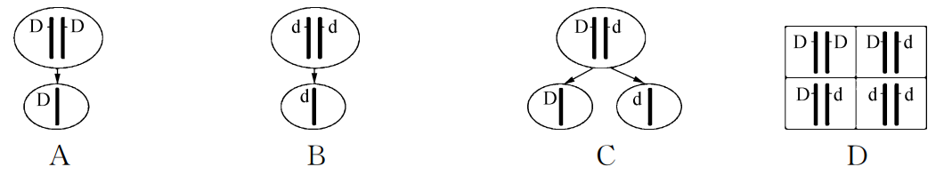
7. （2026届·泰州兴化学测合格考模拟）孟德尔的一对相对性状的遗传实验中，F₂高茎豌豆与矮茎豌豆的数量比接近3∶1，最关键的原因是（ C ）
C
8. （2026届·无锡一中学测合格考模拟）在豌豆杂交实验中，为防止自花传粉，应（ C ）
C
A. 将花粉涂在雌蕊柱头上 | B. 采集另一植株的花粉
C. 除去未成熟花的雄蕊 | D. 人工传粉后套上纸袋

Slide 20
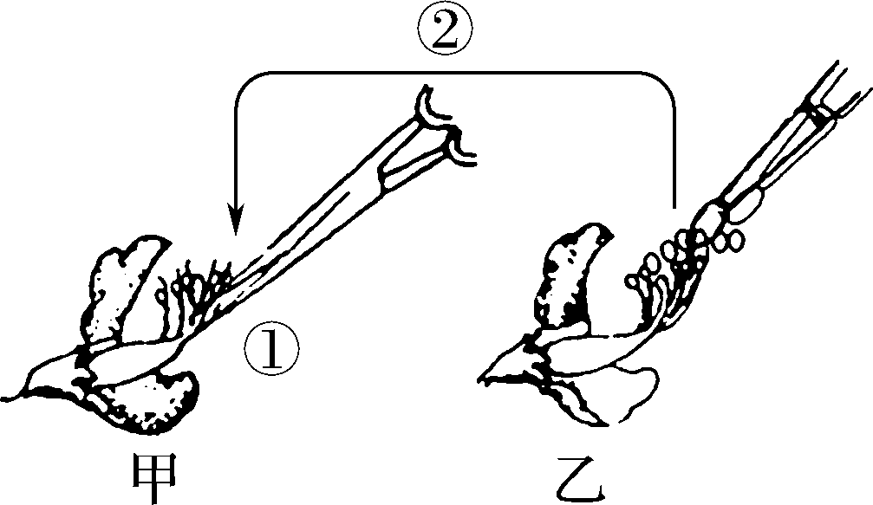
9. （2026届·徐州学测合格考模拟）如图为豌豆人工异花传粉示意图，
①②为实验操作。下列有关说法错误的是（ B ）
B
A. 甲在花蕾期去雄
B. 该实验中乙为母本
C. ②的操作为人工传粉
D. 完成①②过程之后，及时套袋
10. （2026届·盐城学测合格考模拟）正常情况下，高茎豌豆（Dd）自交产生的后代基因型种类有（ C ）
C
A. 1种 | B. 2种 | C. 3种 | D. 4种

Slide 21
11. （2026届·扬州学测合格考模拟）豌豆的紫花（A）和白花（a）由一对等位基因控制。杂合紫花豌豆自交，子一代中紫花与白花的数量比约为3∶1，则子一代中杂合子个体所占比例最可能为（ B ）
B
A. 1/3 | B. 1/2 | C. 3/4 | D. 2/3
12. （2026届·连云港学测合格考模拟）豌豆紫花和白花由一对等位基因控制。杂合紫花豌豆自交，F₁表现型及比例为（ D ）
D
A. 紫花∶白花≈1∶1 | B. 全为紫花
C. 全为白花 | D. 紫花∶白花≈3∶1

Slide 22
13. （2026届·扬州新华中学学测合格考模拟）下列有关“性状分离比的模拟实验”的说法正确的是（ C ）
C
A. 该实验中两个小桶的小球总数要相等
B. 正常情况下雌配子较雄配子体积大，所以要选大小不同的两种小球
C. 每次从两个小桶中抓取的小球记录后要放回原桶
D. 统计20次，小球组合中AA、Aa、aa的数量应为5、10、5

Slide 23
解析：该实验模拟的是等位基因的分离，雌、雄配子的随机结合以及产生后代的性状比例关系，只要保证每个小桶中两种颜色的小球数量相同就可以，A错误；本实验中模拟的是配子形成与组合的概率，选取的小球大小相等即可，B错误；为了保证每种配子被抓取的概率相等，每次抓取小球记录后，应将小球放回原来的小桶内，C正确；小球组合统计的次数越多，AA∶Aa∶aa的数量比越接近1∶2∶1，统计20次小球组合次数较少，组合中AA、Aa、aa的数量不一定为5、10、5，D错误。

Slide 24
二、 非选择题
14. （2026届·淮安学测合格考模拟）豌豆种子的形状是由一对等位基因R和r控制，下表是有关豌豆种子形状的三组杂交实验结果。
组合序号 | 杂交组合类型 | 后代的表现型和植株数目
 |  | 圆粒 | 皱粒
一 | 圆粒×圆粒 | 181 | 60
二 | 圆粒×皱粒 | 192 | 190
三 | 皱粒×皱粒 | 0 | 185

Slide 25
一
圆粒
（1） 从表中第 （1 个组合的实验可以推知，显性性状是 圆。
（2） 第二个组合的两个亲本基因型依次是 Rr 和 rr 。
（3） 第一个组合后代中，同时出现了圆粒和皱粒两种性状，这种现象在遗传学上称为 性状分离 。
Rr
rr
性状分离

